Slide 1







Face Recognition
Oleh :
Rahmat Robi Waliyansyah, M.Kom.

Slide 2








Pendahuluan
» Wajah merupakan bagian dari tubuh manusia yang menjadi fokus perhatian di dalam interaksi sosial, wajah memainkan peranan vital dengan menunjukan identitas dan emosi.
» Kemampuan manusia untuk mengetahui seseorang dari wajahnya sangat luar biasa. Kita dapat mengenali ribuan wajah karena frekuensi interaksi yang sangat sering ataupun hanya sekilas bahkan dalam rentang waktu yang sangat lama. Bahkan kita mampu mengenali seseorang walaupun terjadi perubahan pada orang tersebut karena bertambahnya usia atau pemakaian kacamata atau perubahan gaya rambut.
» Oleh karena itu wajah digunakan sebagai organ dari tubuh manusia yang dijadikan indikasi pengenalan seseorang atau face recognition.

Slide 3

Face recognition can also be used in a variety of additional applications, including human–computer interaction (HCI), identity verification (Kirovski, Jojic, and Jancke 2004), desktop login, parental controls, and patient monitoring (Zhao, Chellappa, Phillips et al. 2003)

Slide 4
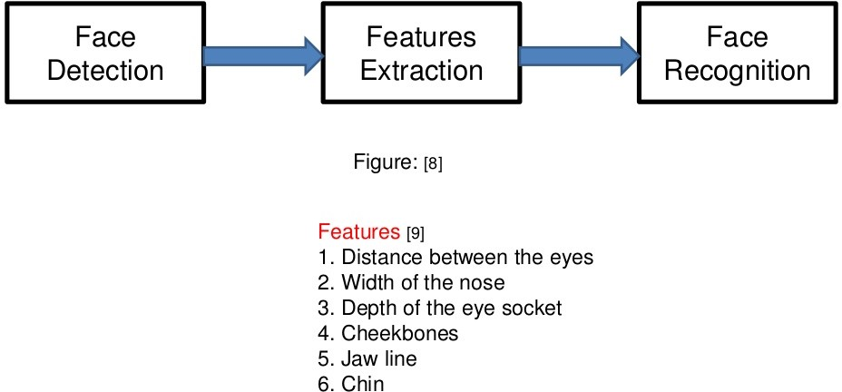
Proses pengenalan

Slide 5



















Metode pengenalan wajah
Metode-metode pengenalan wajah
» Principle Component Analysis (PCA)
» Linear Discriminant Analysis (LDA)
» Independent Component Analysis ICA)
» Evolutionary Pursuit (EP)
» Elastic Bunch Graph Matching (EBGM)
» Kernel
» 3D Morphable model
» 3D Face recognition
» Bayesian framework
» Support Vector Machine (SVM)
» Hidden Markov Model (HMM)
» Convolutional Neural Network (CCNN)

Slide 6
Dataset
» Aligned Face Dataset
» CelebA Dataset
» Face Detection in Images with Bounding Boxes
» Face Images with Marked Landmark Points
» Flickr Faces
» Google Facial Expression Comparison
» Labeled Faces in the Wild
» Real and Fake Face Detection
» Simpsons Faces
» Tufts Face Database
» UMDFaces
» UTKFace
» Wider Face
» Yale Face Database
» Youtube Faces with Facial Keypoints
» Source: https://lionbridge.ai/datasets/5-million-faces-
top-15-free-image-datasets-for-facial-recognition/

Slide 7
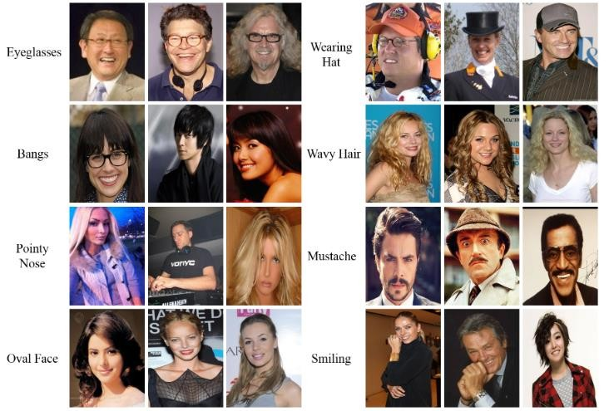

Slide 8
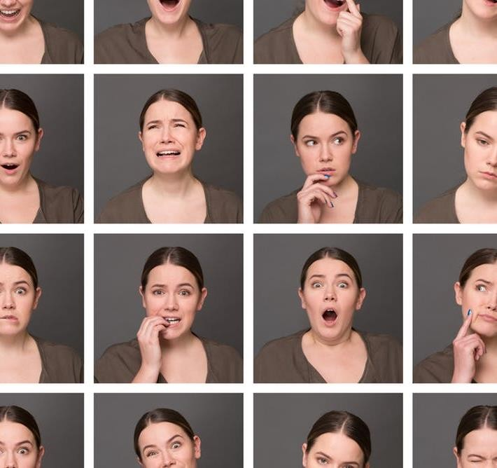
Facial expression

Slide 9
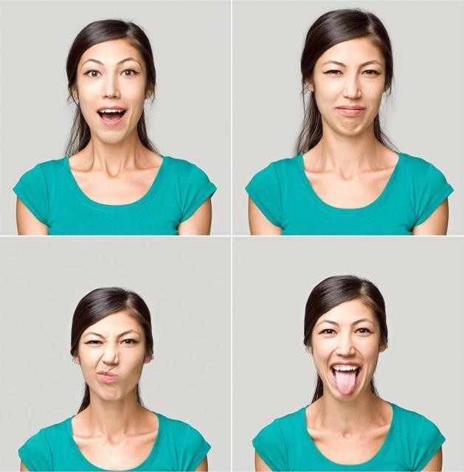
» Facial expressions have an important role in human communications.
» Analysis of facial expressions has numerous potential applications in areas such as psychological studies, synthetic face animation, image understanding, robotics, crowd surveillance, entrance security etc

Slide 10
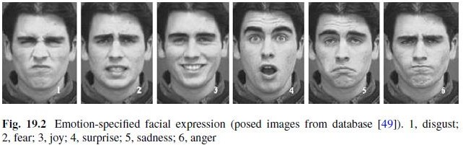
» Source : Handbook of face recognition (Stan Z Li)

Slide 11
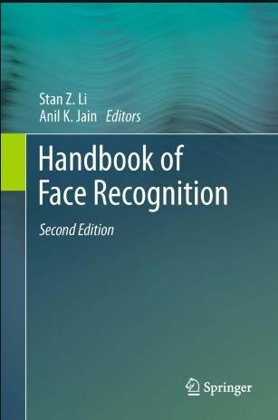

» More knowledge ….

